Slide 1

שילוב כלים טכנולוגיים בהוראת הכימיה
כשסרטון אחד שווה מליון מילים..
מצגת מסכמת
כימיה
ז'אנה אוסיפוב
עידית זילברמן
מנחה: דר' שלי רפ
יוני 2017

Slide 2
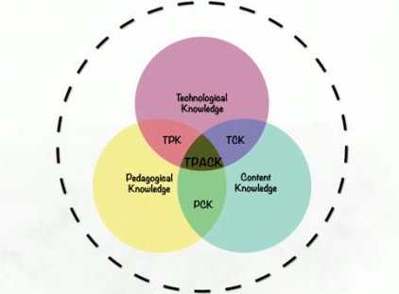
רקע תיאורטי ורציונאלי
החוקרים Mishra & Koehler (2006) טענו כי למורים צריכה הבנה עמוקה של היתרונות שהטכנולוגיות הללו מציעות. לכן הם הציעו לשנות את המונח PCK ל TPACK (ידע תוכן טכנולוגי פדגוגי (Technological Pedagogical Content Knowledge) ((Shulman, 1986 על מנת לכלול את הידע והמיומנויות הרלוונטיים לטכנולוגיה כחלק מהתהליך הלימודי (Mishra & Koehler, 2006).
( Blonder, R., Jonatan, M., Bar-Dov, Z., Benny, N., Rap, S., & Sakhnini, S. (2013). Can You Tube it? Providing chemistry teachers with technological tools and enhancing their self-efficacy beliefs. Chemistry Education Research & Practice 14, 269 – 285)

Slide 3

רקע תיאורטי ורציונאלי
הוכח כי השינוי במיומנויות, ידע תוכן פדגוגי טכנולוגי (TPACK – Technological Pedagogical Content Knowledge) ומסוגלות עצמית של מורים לכימיה עלה לגבי עריכת וידאו ושימוש בקטעי וידאו בשיעורי כימיה בתיכון, כתוצאה של תוכנית להתפתחות מקצועית שהתמקדה בעריכת סרטוני YouTube
( Blonder, R., Jonatan, M., Bar-Dov, Z., Benny, N., Rap, S., & Sakhnini, S. (2013). Can You Tube it? Providing chemistry teachers with technological tools and enhancing their self-efficacy beliefs. Chemistry Education Research & Practice 14, 269 – 285)

Slide 4
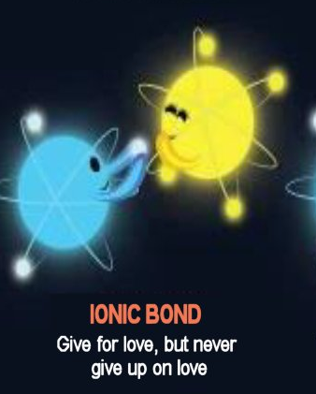
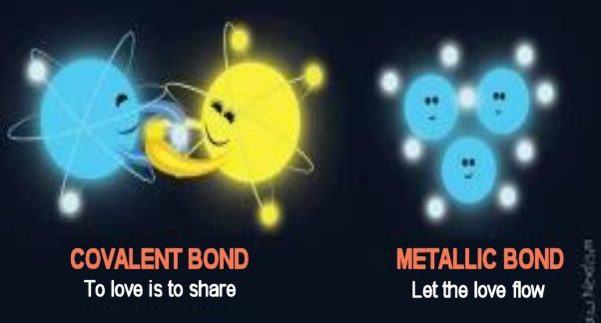
רקע תיאורטי ורציונאלי
המון קטעי וידאו על תופעות כימיות נוצרו והם זמינים באינטרנט.
קטעי הוידאו משרתים תלמידים ומורים כאחד לכן ללמד כימיה נעשה קל יותר שכן הלימודים קונקרטים יותר
קטעי וידאו שיש בהם ניסויים כימיים, אנימציות, וסימולציות הפכו נפוצות ברשת כיוון שהן מסבירות מושגים כימיים מופשטים ביוטיוב (Pekdag, 2010), לכן השגה של למידה מושגית של תלמידים בכימיה קלה הרבה יותר (Pekdag & Le Mare´chal, 2010).
( Blonder, R., Jonatan, M., Bar-Dov, Z., Benny, N., Rap, S., & Sakhnini, S. (2013). Can You Tube it? Providing chemistry teachers with technological tools and enhancing their self-efficacy beliefs. Chemistry Education Research & Practice 14, 269 – 285)

Slide 5
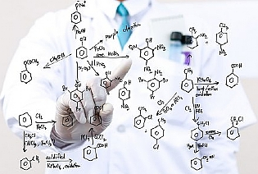
רקע תיאורטי ורציונאלי
קטעי וידאו מספקים לתלמידים את ההזדמנות לצפות באירועים כימיים מיקרוסקופיים בעזרתם של מודלים תלת ממדיים אקטיביים. תלמידים יכולים לראות מה שהם לא מסוגלים לתפוש בעזרתם של קטעי הווידאו .(Sanger et al., 2000; Ebenezer, 2001) .

Slide 6
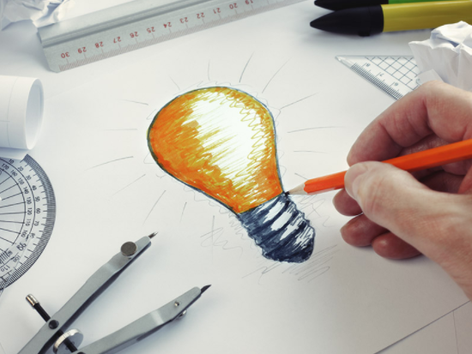
הסרטון של פישי
הפעילות
שתי קבוצות תלמידים משני מקומות בארץ לומדות בכיתות י' את נושא הקישור הבינמולקולרי
התלמידים רמת גן אינם צופים בסיום הנושא סרטון מסכם
תלמידים אשקלון צופים בסיום הנושא בסרטון מסכם
שתי הקבוצות נבחנות בבחינה מתוקשבת

Slide 7
תהליכים של "שילוב ידע" שהתלמיד אמור לחוות במהלך למידה
חשיפת הרעיונות הקיימים אצל הלומד
(מה אני יודע על קשרים בינמולקולרים?)
הוספה של רעיונות חדשים
(הסברים בכיתה, אנימציות ובפעילות שאנו מציגות 'הסרטון של פישי')
בחינה של הרעיונות החדשים באמצעות קריטריונים
)האם התאוריה מתקבלת על הדעת שמא מתנגשת עם ידע קודם? (האנומליה של המים)
עדכון של הידע חשיבה על חשיבה
(מה חשבתי? (מסיסות נקודות התכה ורתיחה מתרחשים כתוצאה מניתוק הקישור הקוולנטי)
מה למדתי? (לקשרי ו.ד.ו וקשרי מימן יש חלק בתהליך!)
מה אני עדיין לא מבין (האם הסרטון עזר לי להבין טוב יותר?)

Slide 8
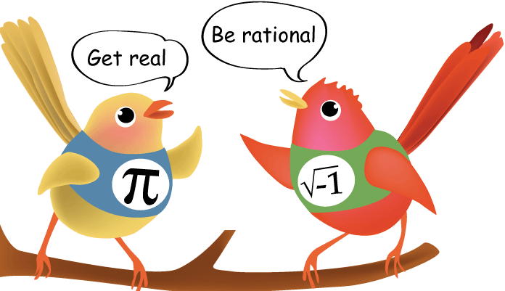
כיצד הפעילות עונה על הרציונאל?
הפעילות תנסה לבדוק האם התלמידים הפנימו והבינו רמה מיקרוסקופית של החומר שקשה יותר להבינה ללא המחשות: סרטונים או אנימציות
בנוסף, המבחן המתוקשב, נתן לתלמידים הזדמנות לענות על שאלות בצורה שלא הייתה מוכרת להם עד כה
רובם התלהבו מאד והצרו על כך שבמקצועות אחרים אין מבחנים שכאלה.
אחרים שמו לב לפרטים מעניינים*..

Slide 9
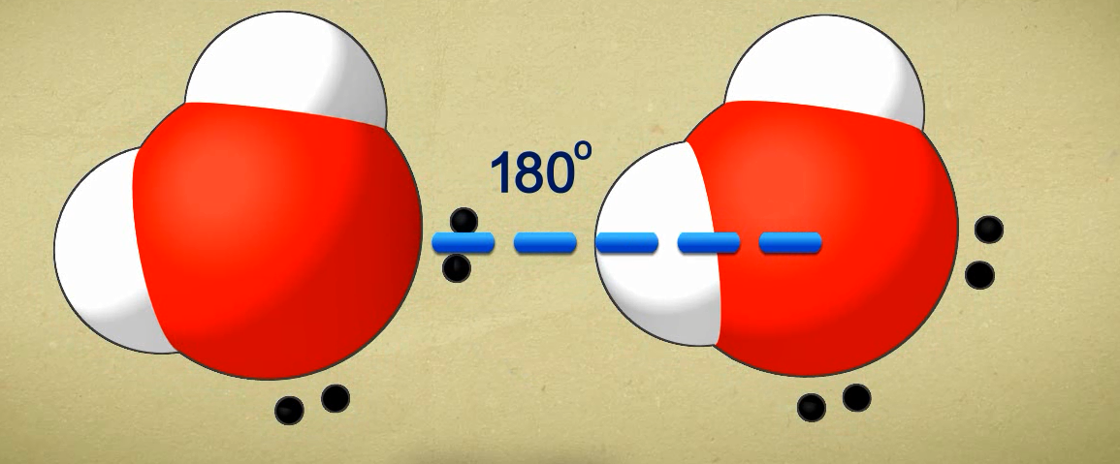
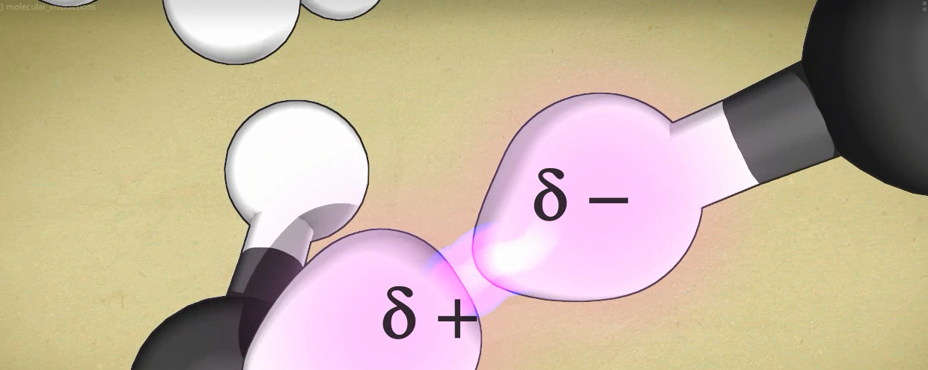
כיצד באים לידיי ביטוי תהליכי שילוב ידע בפעילות?
הסבר על קשרי מימן : אטום N/O/F עליו יושב אטום מימן. המימן ה"חשוף מאלקטרונים" נמשך לאטום N/O/F במולקולה אחרת.
נוצרת זוית בעלת 180 מעלות
הסבר על קשרי ו.ד.ו הקוטב הרגעי שנוצר

Slide 10
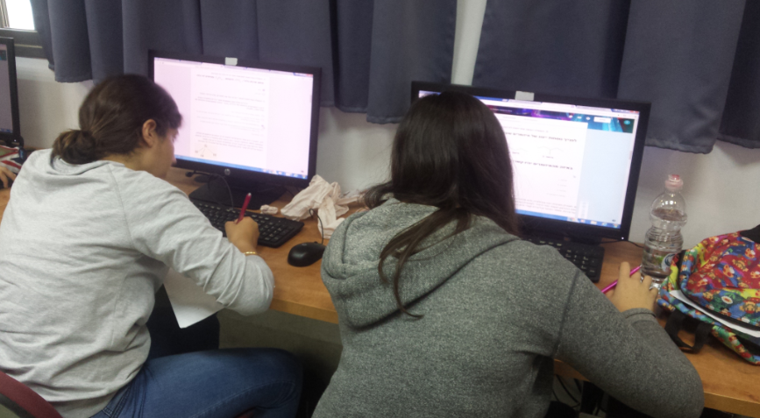
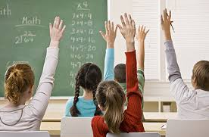
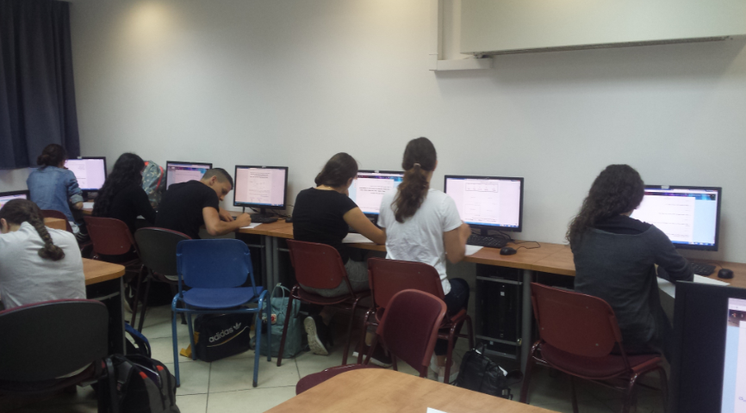
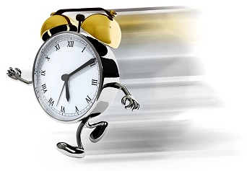
מסגרת ההפעלה
משתתפים:
33 תלמידי כיתה י' מתיכון ברמת גן,
18 תלמידי כיתה י' מתיכון אשקלון
משך ההפעלה:
סרטון: לאחר סיום הנושא
מבחן : שני שיעורים בני 45 דקות

Slide 11
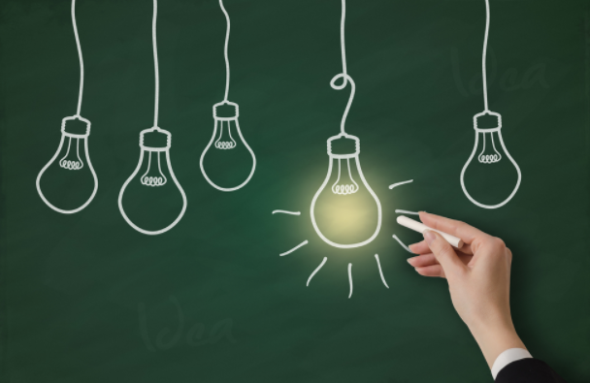
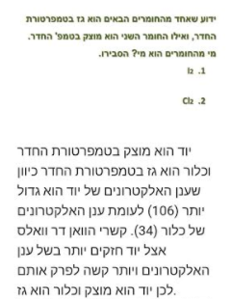
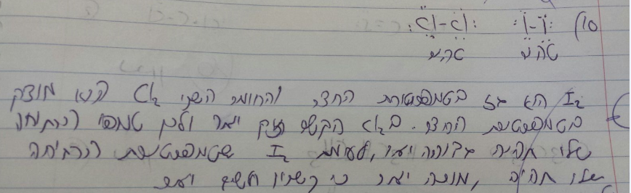
ממצאים
ממוצע כיתה של ז'אנה : 84
ממוצע הכיתה של עידית: 73
הכיתה של ז'אנה
הכיתה של עידית

Slide 12

מגבלות
גודל הכיתות הוא שונה
אין לדעת אם ההבדלים בציונים נובע רק בגלל הכנסה של אמצעים טכנולוגיים
ניסיון, מאמץ והשקעה מצד המורות לא נלקחו בחשבון כפרמטר המשפיע על הצלחת התלמיד

Slide 13
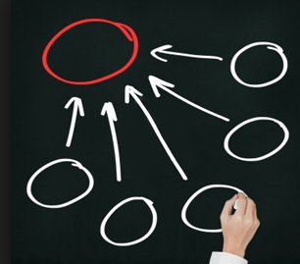
מסקנות
המציאות הטכנולוגית נותנת - לנו המורים, כלים חדשים, שונים ומגוונים להסבר, הבנה והעצמה של התלמידים בנושאים שונים
הסרטון נתן לתלמידים נקודת מבט נוספת על החומר.
כתיבה רציפה על הלוח ללא אמצעי המחשה או מודלים, עלולה לאבד את המשמעות של מודלים שאנו רוצים להדגיש, בפרט המודל המיקרוסקופי
המבחן, נתן גם הוא לתלמידים, הזדמנות שונה להתנסות באמצעי מוכר מחיי היום יום (מחשוב) עם 'סויץ' קטן לטובת הלמידה

Slide 14
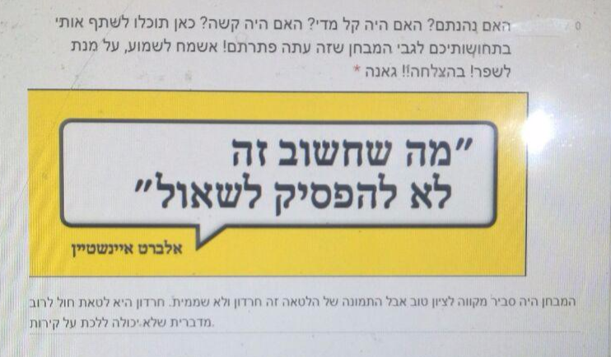
*נספח

